Slide 1

Tarbiya fani
Qatnashuvchilar:
Shoxjaxon
Kamola
Shaxina
Amirjon

Slide 2

Mavzu:Kelajakka sarmoya - vaqtni mazmunli o'tkazish
.

Slide 3

O'qituvchi stol ustidagi idishga bir necha dona qayroqtoshlarni soldi. <<Nima deb o'ylaysizlar, idish to'ldimi?>> - so'radi u o'quvchilardan. Idishda ko'rinib turgan qayroqtoshlarni ko'rib, sinf uning tolganini tasdiqladi. So'ng oqituvchi dars avvalida stol ustiga yoygan qogozdan yarim hovuch mayda shag'al toshchalarni olib, idishga soldi va yana o'quvchi- lardan idishning to lgan-to'lmaganligini so'radi. Qayroqtoshlar orasidan sirg'anib, bo'sh joylarni to'ldirgan shag'alni ko'rgan o'quvchilar yana bir ovozdan idishning to'lganini tasdiqlashdi
Shundan keyin oqituvchi kaftini qog'oz ustidagi qumga to'ldirib, uni qayroq va shag'alga to'lgan idish ustiga tokdi. To'lganligi bir necha marotaba tasdiqlangan idishga bir kaft qum zarralari ham singib ketdi. O'quvchilar bu gal ham bu tajribaning nima bilan tugashiga qiziqib, <<To'ldi!>> deb javob qaytarishdi.
<<Bu idish sizning umringiz timsoli: qayroqtoshlar - sizning oilangiz, yaqin do'stlaringiz, salomatligingizdir. Mayda shag'al donalari - sizning ishingiz, qiziqish va boshqa istaklaringiz. Qum esa - hayotingizdagi boshqa mayda-chuydalardir>>, deya sozini tugatdi oqituvchi.

Slide 4

Savol va Topshiriqlar!
Teppada berilgan hikoyani qaytatdan o’qing o’qing va savollarga javob toping:
1. Idishga birinchi bo‘lib qumnisolsak, nima bo‘ladi?
2. Hayotda avval mayda-chuydalarga navbat berishqanday oqibatlarga olib keladi?
3. Hayotingizdagi«qayroqtosh», «mayda shag‘al»,«qum»ga misol keltiring.

Slide 5

Daqiqani his qilasizmi?
Daqiqani his qilasizmi?
Vaqtni qanchalik his qila olasiz? Keling, sinabko‘ramiz. O‘rningizdan turing
va ko‘zingizniyuming. Bir daqiqa vaqt o‘tdi deb o‘ylashingizbilan o‘tiring.
Vaqtga qaramang, soniyalarni hisqilishga intiling. Guvohi bo‘lganingizdek,
vaqtnihar kim har xil tushunadi va his qiladi. Ayrimlar30 soniyani qisqa
vaqtda, boshqalar uzoqroq vaqtboshdan o‘tkazadilar.
Vaqtni qanchalik his qila olasiz? Keling, sinabko‘ramiz. O‘rningizdan turing
va ko‘zingizniyuming. Bir daqiqa vaqt o‘tdi deb o‘ylashingizbilan o‘tiring.
Vaqtga qaramang, soniyalarni hisqilishga intiling. Guvohi bo‘lganingizdek,
vaqtnihar kim har xil tushunadi va his qiladi. Ayrimlar30 soniyani qisqa
vaqtda, boshqalar uzoqroq vaqtboshdan o‘tkazadilar.

Slide 6

Vaqtni to’g’ri taqsimlash sirlari

Slide 7
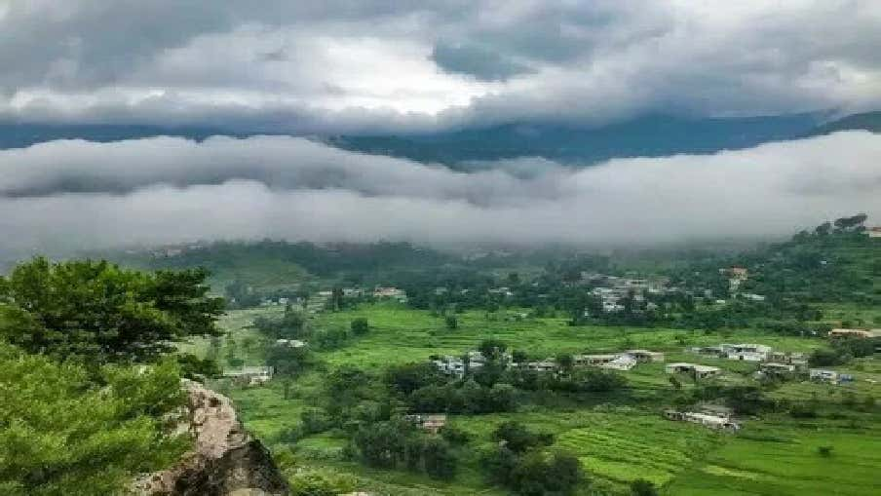
Foydali odatlarni rivojlantiring. Erta uyg‘oning, yaqinlaringizga vaqt ajrating,sog‘lom ovqatlaning, pulni to‘g‘ri sarflashnio‘rganing, sayr qiling, yangilikka intiling. Yaxshiodatlar taqdiringizga ijobiy ta’sir qiladi
Foydali odatlarni rivojlantiring. Erta uyg‘oning, yaqinlaringizga vaqt ajrating,sog‘lom ovqatlaning, pulni to‘g‘ri sarflashnio‘rganing, sayr qiling, yangilikka intiling. Yaxshiodatlar taqdiringizga ijobiy ta’sir qiladi

Slide 8
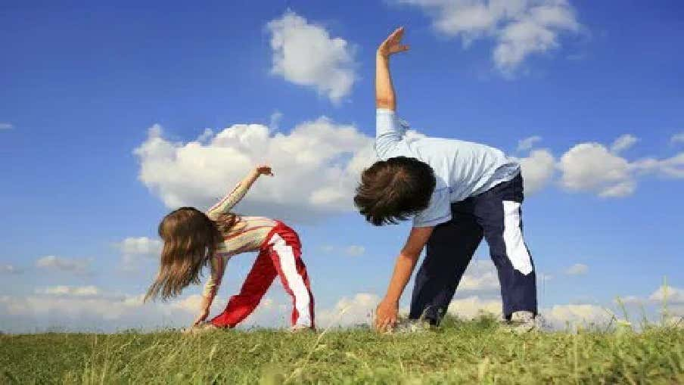
Tongni jismoniy mashq bilan qarshi olingNatijada tanadagi zararli moddalar chiqib ketadi,quvvatni yo‘naltirish, chidam va bardoshli bo‘lishhamda aqliy-ruhiy holat yaxshilanadi.

Slide 9

Vazifani to‘g‘ri belgilang Noto‘g‘ri maqsad –nishonni xato olish degani.Maqsad to‘g‘ri belgilansa,behuda vaqt va kuchyo‘qotilmaydi

Slide 10

Kunni eng muhim vazifalarbilan boshlang Muhim ishlartanda kuch-g‘ayrat bor vaqtdaqilinsa, ishtiyoq qiyin ishlarniham samarali amalga oshirish imkonini beradi.

Slide 11

Agar har kuni 1 soat vaqtingizni biror bir sohaga oid bilimlar olishga sarflasangiz, bir yil o‘tib siz buborada jahondagi qolgan99,999% mutaxassisdan ko‘proqbilimga ega bo‘lasiz.

Slide 12

Ikki narsa borki, ko‘pchilik uning qadrigayetmaydi. Biri – sog‘lik, ikkinchisi esa – bo‘sh vaqt.

